Slide 1

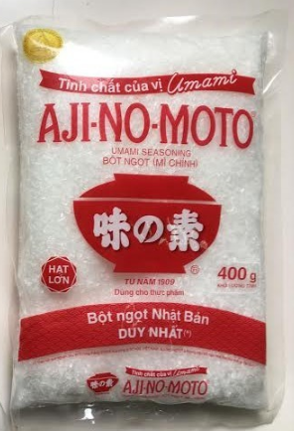
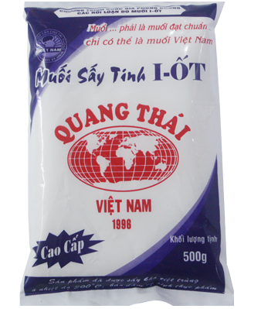
*Tìm hiểu ý nghĩa của số liệu ghi trên vỏ các bao bì đã được đánh dấu:

Slide 2
1. Khái niệm khối lượng

Slide 3
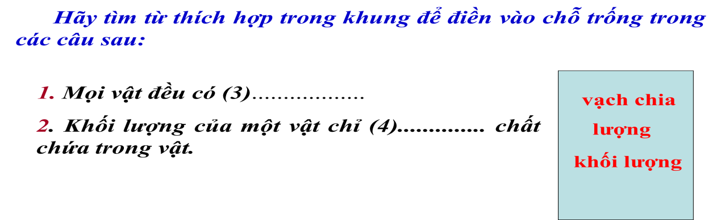

Slide 4
2. Đơn vị khối lượng
*Đơn vị đo khối lượng theo chuẩn của nước ta là Kilôgam (Kg)

Slide 5

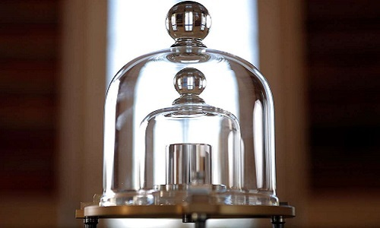
- Từ cách đây 133 năm, kilôgam là khối lượng
của một quả cân mẫu (làm bằng bạch kim pha Iriđi), đặt ở Viện Đo lường quốc tế ở Pháp (H5.1)
- Từ 2019, người ta định nghĩa kilogam theo hằng số Plăng – gắn liền với ngành lượng tử. Nguyên nhân từ việc khối lượng quả cân mẫu thay đổi theo thời gian do sự hao mòn và ô nhiễm không khí bám vào bề mặt.

Slide 6
* Các đơn vị khối lượng khác thường gặp:
- gam (kí hiệu g): 1g = kg
0,001
- héctôgam (còn gọi là lạng): 1 lạng = g
100
- tấn (kí hiệu t): 1t = kg
1000
- miligam (kí hiệu mg): 1mg = g
0,001
- tạ: 1 tạ = kg
100

Slide 7
3. Dụng cụ đo khối lượng
*Dụng cụ thường dùng để đo khối lượng là cân.

Slide 8
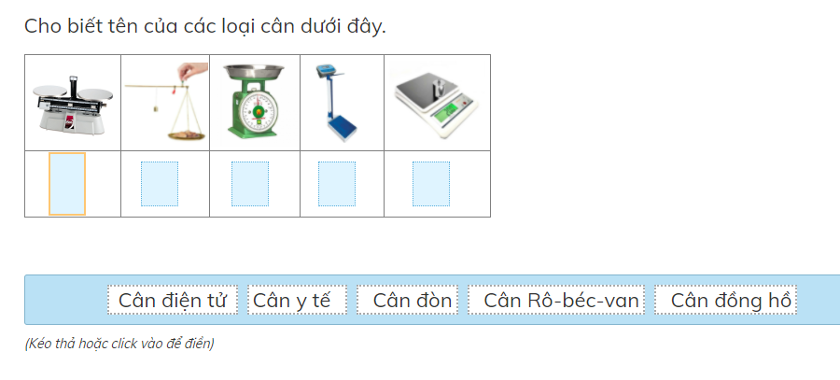
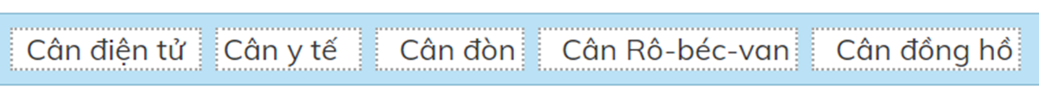

1
2
3
4
5
a
b
c
d
e
A. 1-a 2-b 3-c 4-d 5-e
C. 1-d 2-c 3-b 4-e 5-a
B. 1-d 2-c 3-e 4-b 5-a
D. 1-c 2-d 3-e 4-a 5-b

Slide 9
3. Dụng cụ đo khối lượng
*Dụng cụ thường dùng để đo khối lượng là cân.
*Có nhiều loại cân khác nhau: cân đòn, cân điện tử, cân đồng hồ, cân y tế….
*Khi đo khối lượng bằng cân cần chú ý đến GHĐ (giới hạn đo) và ĐCNN (độ chia nhỏ nhất) của cân

Slide 10
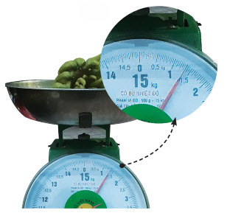
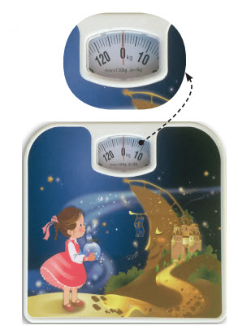
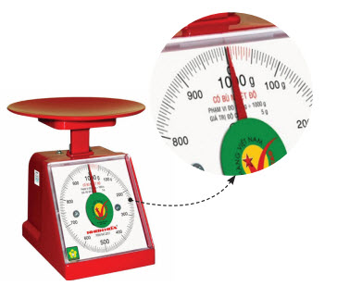
Xác định GHĐ và ĐCNN của cân trong các trường hợp sau:
Hình a
Hình b
Hình c

Slide 11
Xác định GHĐ và ĐCNN của cân trong các trường hợp sau:
Hình a
Hình b
Hình c
GHĐ: 1000 g
ĐCNN: 5 g
GHĐ: 15 kg
ĐCNN: 0,05 kg
GHĐ: 129 kg
ĐCNN: 1 kg

Slide 12
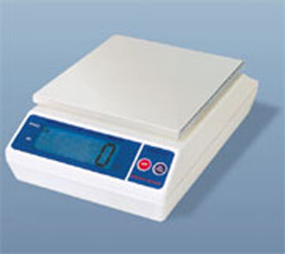
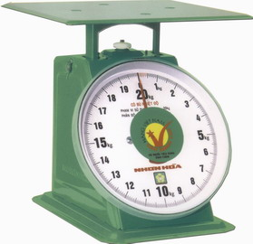
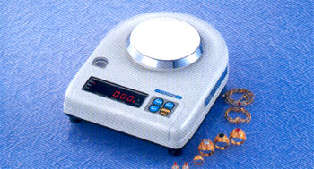

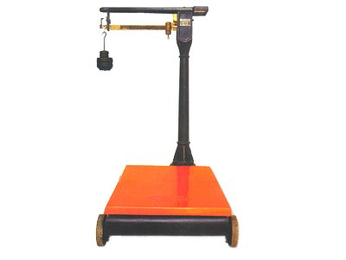
LUYỆN TẬP
1. Quan sát các hình vẽ dưới đây, hãy chỉ ra đâu là cân tiểu ly?
A.
B.
C.
D.
E.
Cân tạ (Cân bàn)
Cân điện tử
Cân đồng hồ
Cân tiểu ly
Cân xách tay

Slide 13
Câu 2: Khi mua trái cây ở chợ, loại cân thích hợp là
A. cân tạ. B. cân Roberval.
C. cân đồng hồ. D. cân tiểu li.

Slide 14
Câu 3: Loại cân thích hợp để sử dụng cân vàng, bạc ở các tiệm vàng là
A. cân tạ B. cân đòn C. cân đồng hồ. D. cân tiểu li.

Slide 16
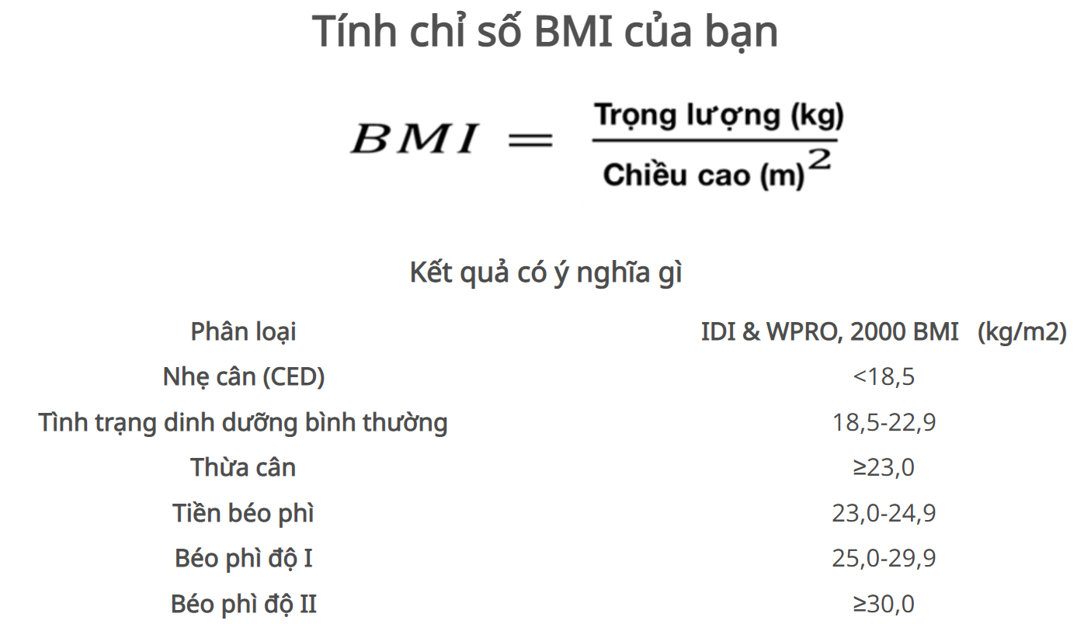

Slide 17
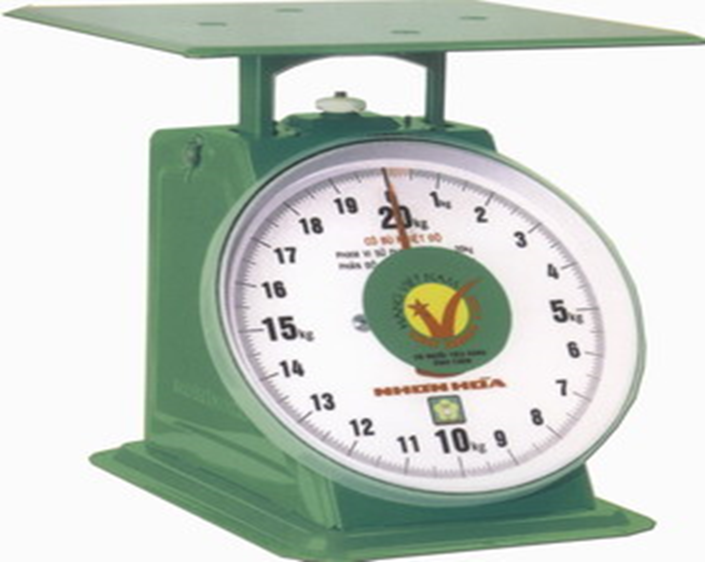
4. Cách đo khối lượng
1. Dùng cân đồng hồ

Slide 18
2.
3.
A. đĩa cân
5.
B. ốc điều chỉnh
C. thân cân
1.
D. kim cân
E. Bảng số cân
4.
Hình 5.2

Slide 19

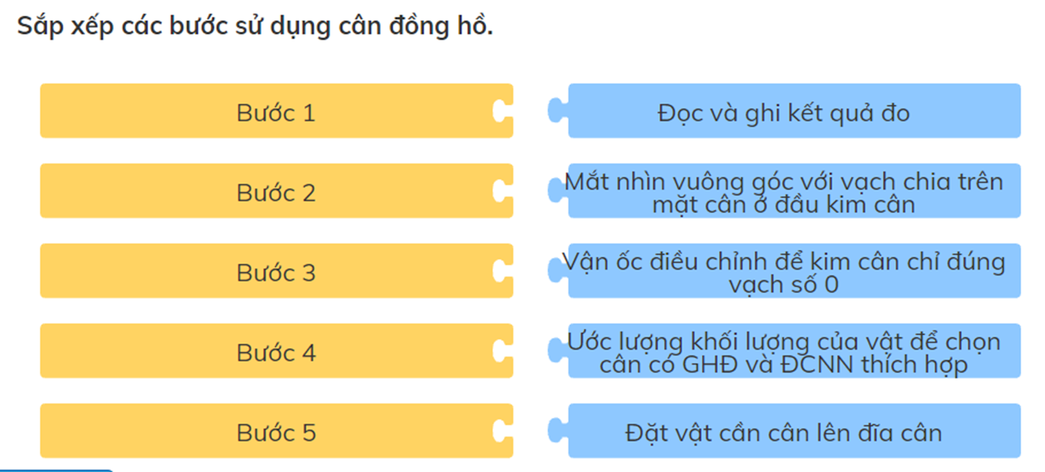
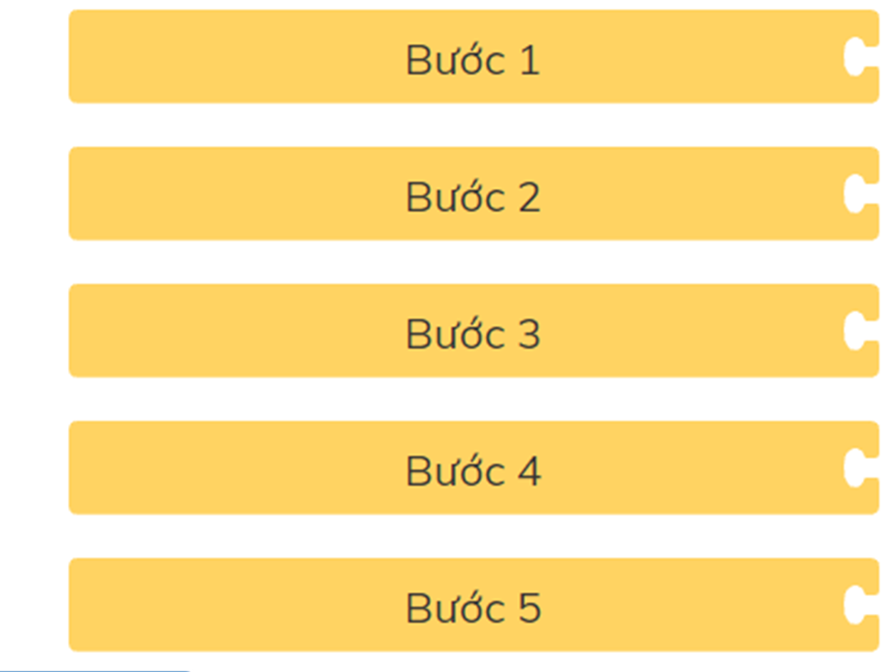
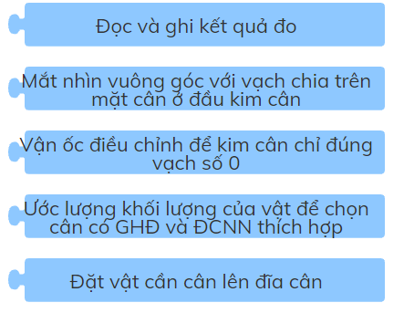
Sắp xếp các bước sử dụng cân đồng hồ

Slide 20
4.1. Dùng cân đồng hồ
- B1: Ước lượng khối lượng của vật để chọn cân có GHĐ và ĐCNN thích hợp.
- B2: Vặn ốc điều chỉnh để kim cân chỉ đúng vạch số 0.
- B3: Đặt vật cần cân lên đĩa cân.
- B4: Mắt nhìn vuông góc với vạch chia trên mặt cân ở đầu kim cân.
- B5: Đọc và ghi kết quả.

Slide 21
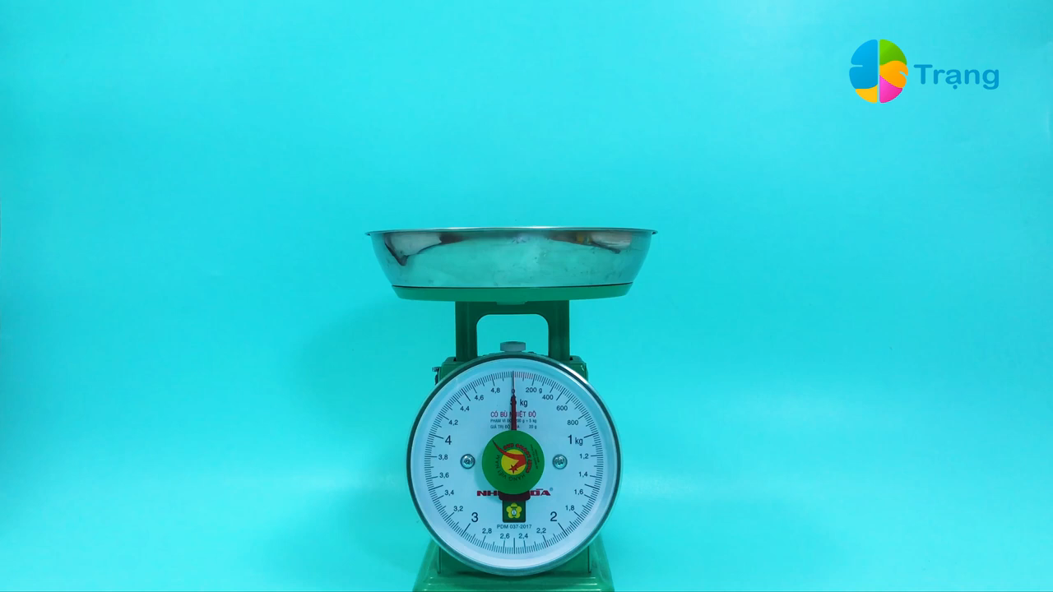

Slide 22
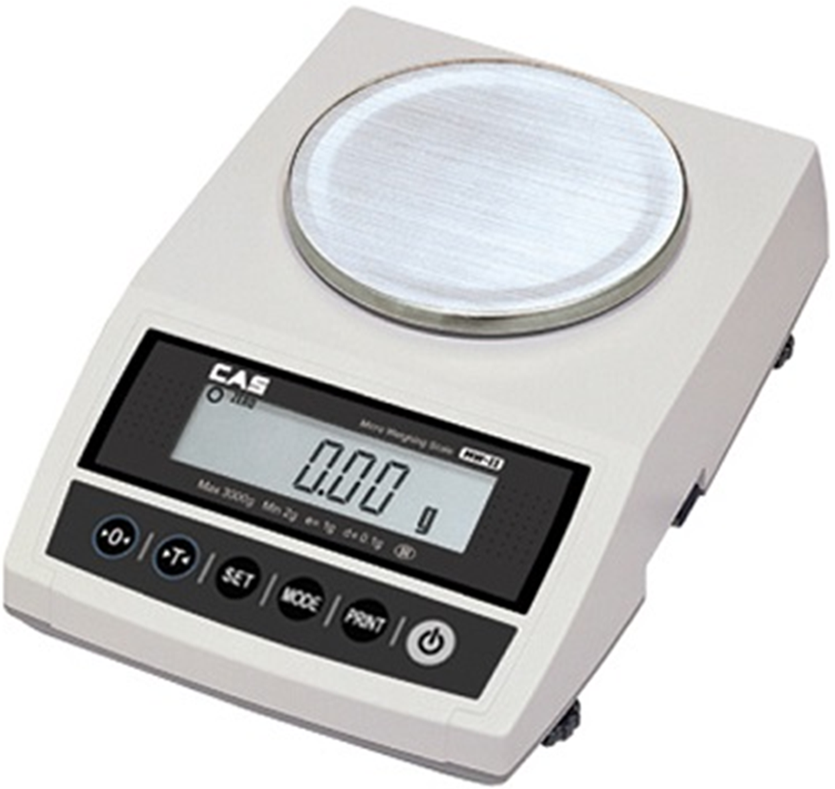
4. Cách đo khối lượng
4.2. Dùng cân điện tử

Slide 23

1.
3.
a. Khung cân
b. Cảm biến trọng lượng
4.
c. Bàn cân
2.
d. Bộ chỉ thị cân

Slide 24

Sắp xếp các bước sử dụng cân điện tử
Đặt mẫu vật cần cân nhẹ nhàng lên đĩa cân. Nhấn nút khấu trừ khối lượng của vật chứa.
Sử dụng kẹp hoặc găng tay để đặt bình đựng hoá chất/dụng cụ đựng mẫu vật lên đĩa cân, bàn cân. Đọc và ghi kết quả hiển thị trên màn hình.
Ước lượng khối lượng cần đo để chọn đơn vị thích hợp. Nhấn nút chọn đơn vị: g, kg…

Slide 25
4.2. Dùng cân điện tử
- B1: Ước lượng khối lượng cần đo để chọn đơn vị thích hợp. Nhấn nút chọn đơn vị: g, kg…
- B2: Đặt mẫu vật cần cân nhẹ nhàng lên đĩa cân. Nhấn nút khấu trừ khối lượng của vật chứa.
- B3: Sử dụng kẹp hoặc găng tay để đặt bình đựng hoá chất/dụng cụ đựng mẫu vật lên đĩa cân, bàn cân. Đọc và ghi kết quả hiển thị trên màn hình.

Slide 26
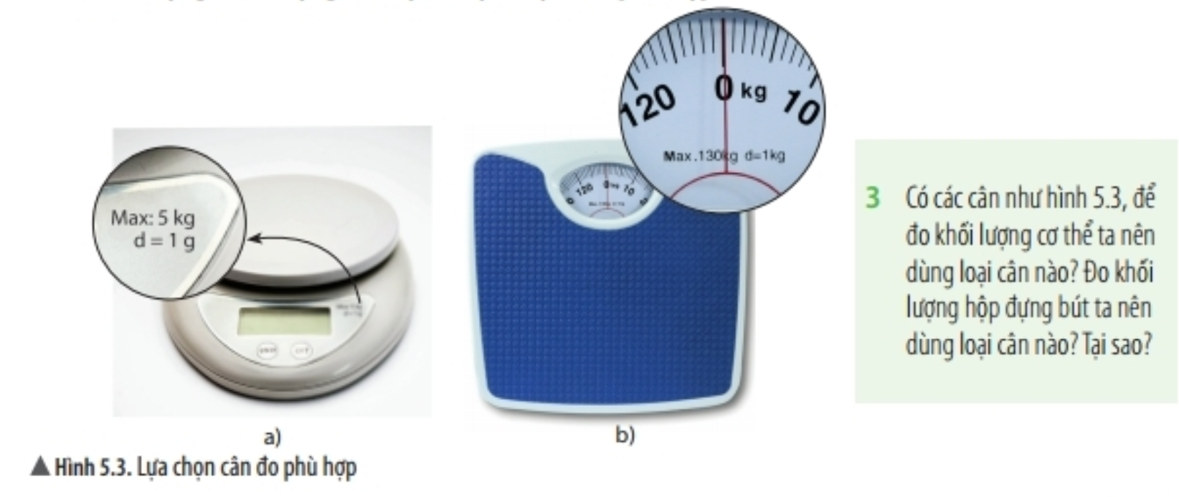

Slide 27
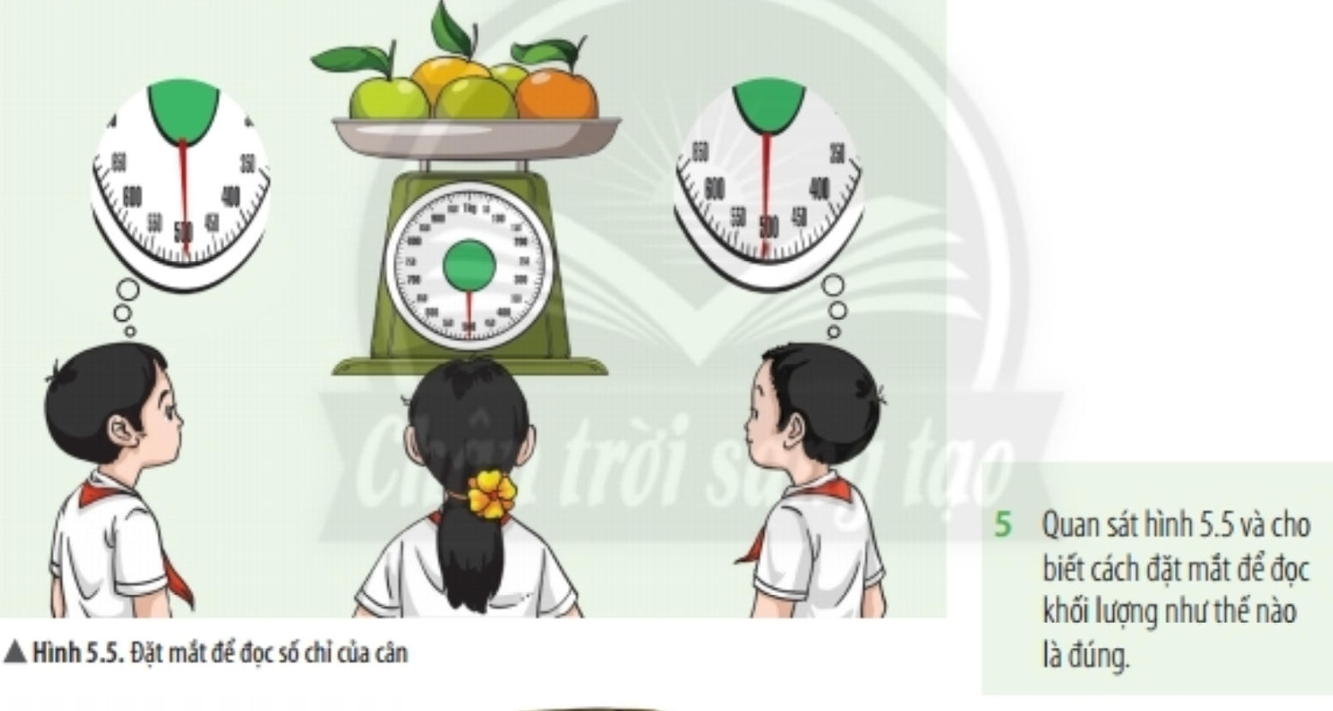

Slide 28
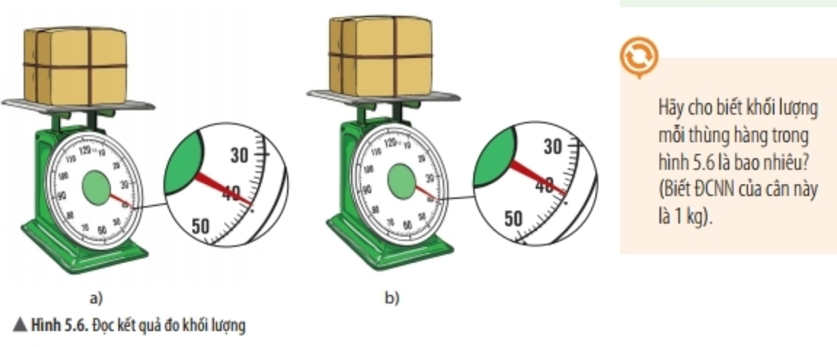

Slide 29
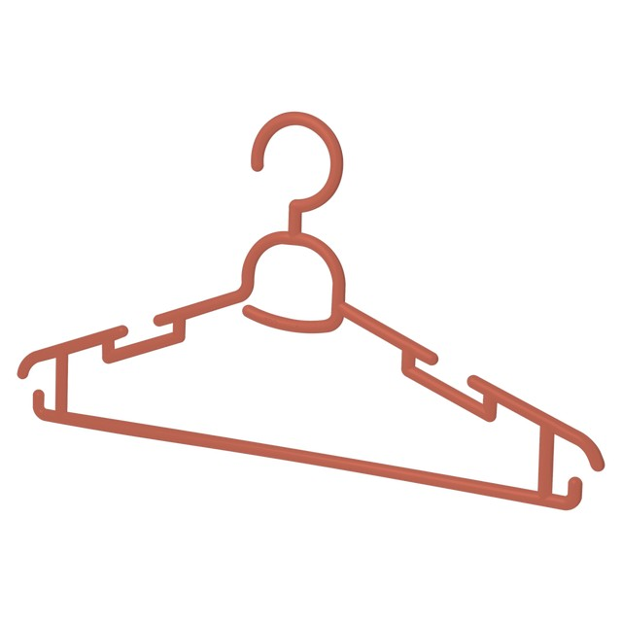
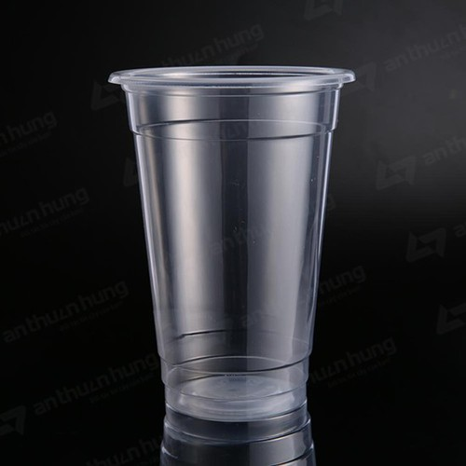
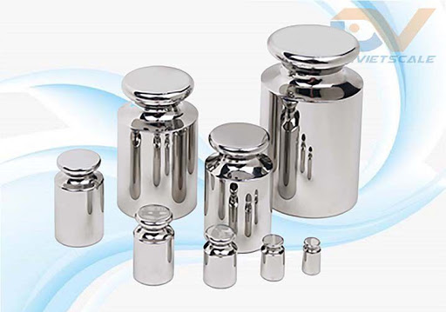
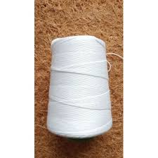
Nhiệm vụ : Thiết kế dụng cụ đo khối lượng
Vật liệu gồm:
+ 1 cái móc áo
+ 2 cốc giấy (nhựa)
+ Bộ quả cân (mẫu vật biết trước khối lượng)
+ dây sợi
+ Thước các loại, kéo, bút, giấy bìa, băng kéo dính …

Slide 30
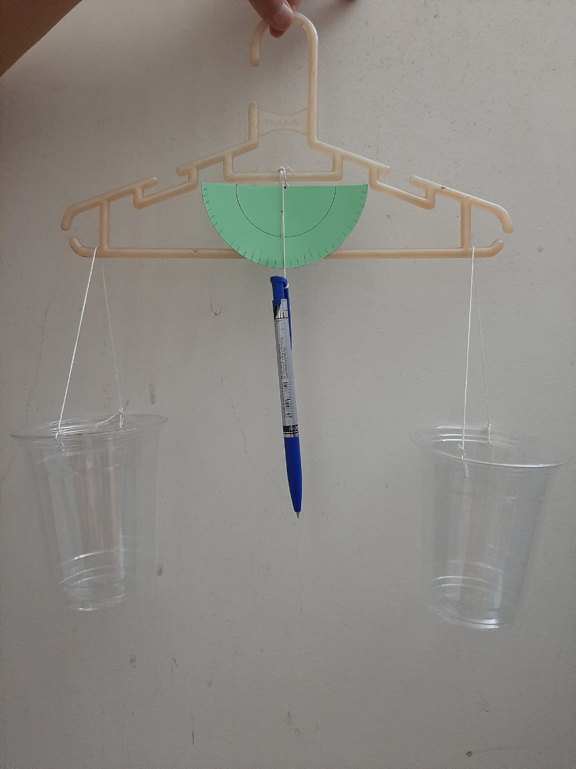

Slide 31
Dặn dò
Học lại những nội dung cần nhớ.
Hoàn thiện thiết kế cân đơn giản và thiết kế một cân đơn giản khác như cân đòn, cân lò xo…

